Slide 1

UML类图入门
10分钟掌握软件设计的核心语言
讲解人：孙耀
Notes:
大家好，今天我将用10分钟的时间，带大家快速入门UML类图。UML类图是软件设计中非常核心的一种工具，掌握它能极大地提升我们的设计能力和团队沟通效率。希望通过这次分享，能帮助大家迈出第一步。

Slide 2

什么是UML类图？
UML（统一建模语言）是软件工程领域的标准化图形化建模语言，而类图是其最基础、最常用的结构图。它如同软件系统的“建筑蓝图”，清晰描绘了系统的静态结构，揭示了系统组成元素及其内在联系。
01 核心主体：类 (Class)
02 静态特征：属性 (Attribute)
系统中的核心“实体”单元，例如电商系统中的用户、商品、订单等，是构建系统功能的基础载体。
类所具备的静态数据特征，描述了对象的状态信息，如用户的姓名、年龄，或商品的价格、库存数量。
03 动态行为：方法 (Method)
04 交互关系：关联 (Relationship)
类能够执行的操作或功能，定义了对象的行为能力，如用户登录验证、商品信息更新、订单结算等。
类与类之间的逻辑连接与依赖，如“用户拥有多个订单”“订单包含多种商品”的业务关联结构。
Notes:
首先，我们来明确一下什么是UML类图。UML，也就是统一建模语言，是一种标准的图形化语言。而类图，就是其中最基础、最常用的一种。你可以把它想象成软件系统的建筑蓝图，它清晰地展示了系统里有哪些类，这些类有什么属性和方法，以及它们之间是如何关联的。

Slide 3
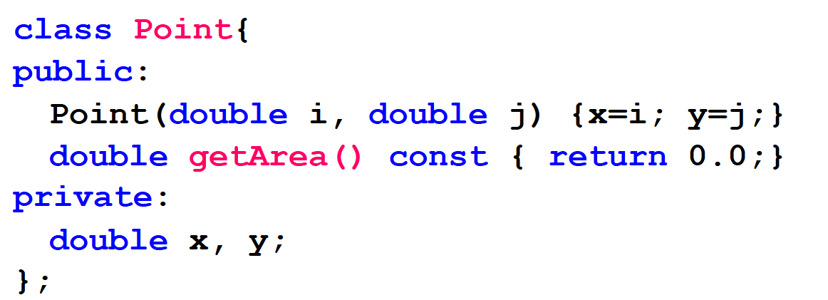
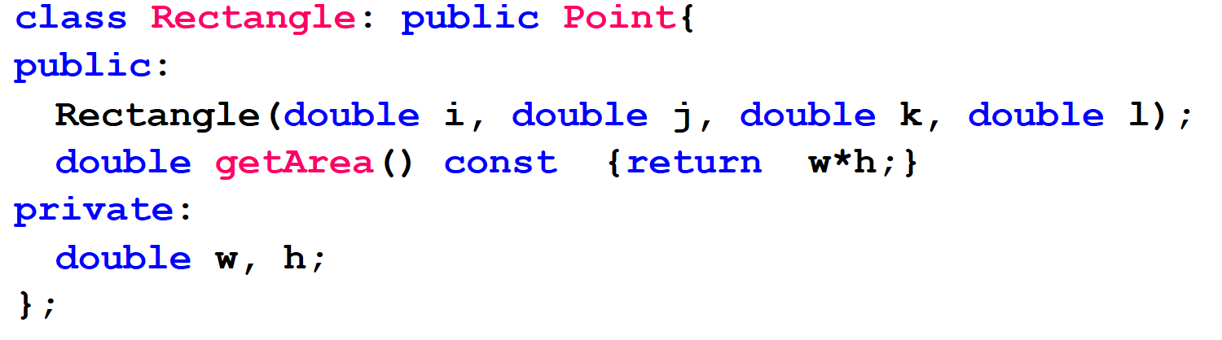

Slide 4
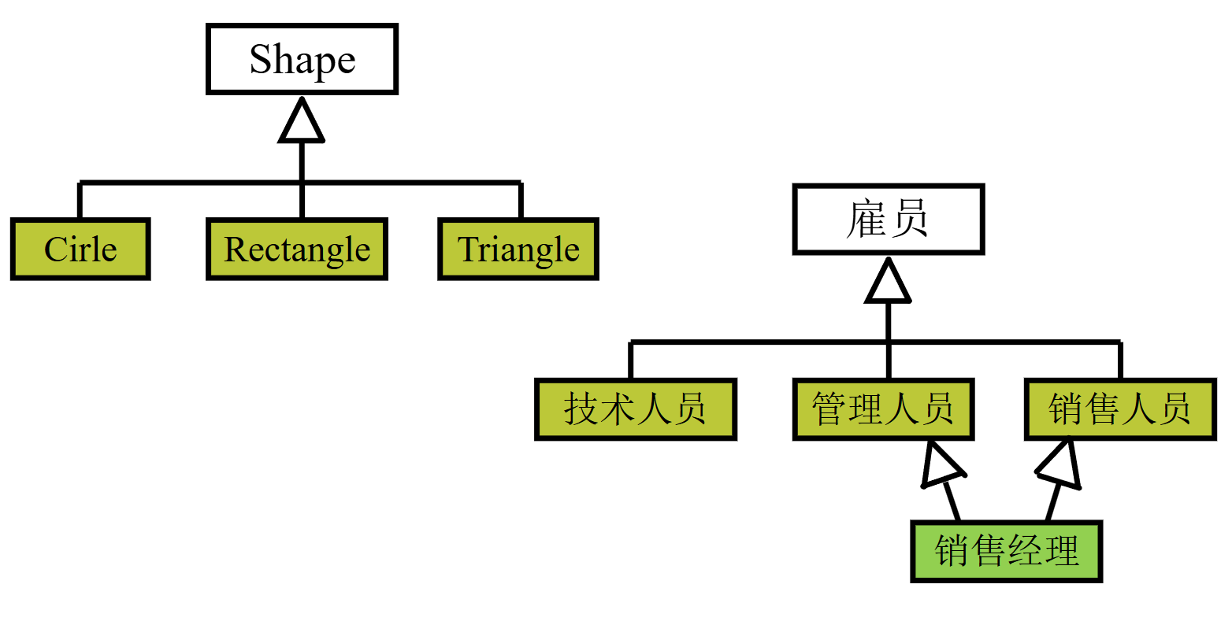

Slide 5

学习类图的目的与重要性
01 提升设计能力
02 增强团队沟通
在编码前理清思路，构建结构合理、具备高扩展性的软件架构，从源头规避设计缺陷，减少后期重构成本。
作为通用的“工程语言”，快速统一团队对系统结构的认知，消除理解偏差，大幅降低沟通成本与协作摩擦。
03 辅助代码实现
04 便于系统维护
支持正向工程自动生成代码框架，也能逆向生成类图，打通设计与开发的壁垒，显著提升编码效率。
作为系统的可视化文档，帮助维护人员快速理解复杂的内部结构与依赖关系，降低维护与功能迭代的难度。
类图不仅是设计工具，更是团队协作的通用语言。通过可视化的方式，将抽象的系统结构具体化，让开发过程更高效、更清晰，是现代软件工程中不可或缺的一环。
Notes:
那么，我们为什么要学习类图呢？首先，它能极大地提升我们的设计能力，让我们在写代码前就想清楚整个系统的结构。其次，它是团队沟通的利器，能让大家对系统有统一的认识。此外，它还能辅助代码实现，提高开发效率，并且在系统维护时起到关键作用。

Slide 6
核心知识：类图的组成元素
01 类（Class）：系统的基本单元
User （类名层）
类是面向对象系统的核心构建模块，通过“三层矩形”结构将实体的静态属性与动态行为封装在一起，是理解软件结构的基础。
- name: String // 私有属性 (Private)
+ age: int = 18 // 公有属性 (Public)，默认值18
名称层（顶层）：身份标识
采用驼峰命名法（如 User），抽象类需用斜体标注，是类的核心身份象征，明确实体归属。
属性层（中层）：状态数据
定义对象的静态特征。可见性符号：+公有 / -私有 / #保护，用于管控数据访问权限。
+ setName(newName: String): void // 公有方法
- getAge(): int // 私有方法
方法层（底层）：行为能力
描述对象的动态行为与逻辑处理。格式为 [可见性] 方法名(参数): 返回类型，封装交互逻辑。
💡 关键提示： 可见性符号是封装性的直观体现，严格区分公有接口与私有实现，是设计高内聚低耦合系统的基础。
Notes:
接下来我们看类图的核心组成元素。首先是“类”，它是系统的基本单元。在UML中，一个类用一个三部分的矩形表示，分别是名称层、属性层和方法层。属性和方法前面的+、-、#符号代表了它们的可见性，也就是我们常说的public、private和protected。

Slide 7
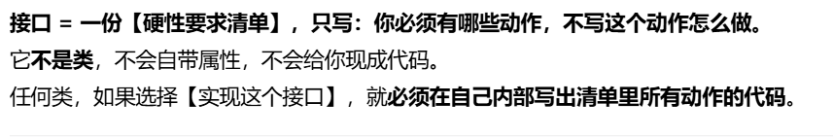
核心知识：接口（Interface）
01 圆圈表示法（棒棒糖表示法）
02 类框表示法
一种简洁直观的表示方式，常用于高层架构图中展示“实现关系”。通过圆形符号代表接口，实线连接表示类对接口的实现，强调结构关系而非细节。
用于详细设计文档，清晰展示接口的完整契约。通过带 «interface» 标记的类框定义，明确列出所有公开方法签名，是编写代码和技术文档的标准形式。
ConcreteClass
实现具体逻辑
«interface»
Runnable
+ run(): void
Task
+ run(): void { ... }
+ init(): void
IFace
Notes:
除了类，接口也是一个重要元素。接口定义了行为的契约，但不提供具体实现。它有两种表示方法：一种是简洁的圆圈表示法，也叫棒棒糖表示法；另一种是更详细的类框表示法，可以列出接口的所有方法。

Slide 8
核心知识：四种核心关系（一）
关联关系 (Association)
依赖关系 (Dependency)
图标特征： 一条实线连接两个类，代表长期、稳定的结构性链接。
本质：知道对方、长期引用。两个对象之间存在稳定的业务联系，互相感知对方的存在，属于has-a（拥有）的基础形式。
多重性： 线端标注数字（如 1, *, 0..1），描述对象数量的对应关系。
图表特征： 带开放箭头的虚线，从“使用者”指向“被使用者”。
本质：临时使用。一个类在某个短暂过程里需要另一个类的服务，用完之后没有长期保存对方的引用。最弱的关系。
学生 (Student)
课程 (Course)
化学反应
催化剂
。
Notes:
类与类之间的关系是类图的灵魂。首先来看两种最基础的关系：关联和依赖。关联关系是一种长期的结构链接，用实线表示。而依赖关系是一种临时的使用关系，用带箭头的虚线表示，比如一个方法的参数是另一个类的对象。

Slide 9
核心知识：四种核心关系（二）
泛化关系（继承关系） (Generalization)
实现关系 (Realization)
图示特征： 带空心三角箭头的实线，箭头由子类指向父类，直观体现层级归属关系。
图示特征： 带空心三角箭头的虚线，箭头由实现类指向接口，强调行为规范的兑现。
本质含义： 即“继承”，描述“is-a”的逻辑关系。子类复用父类属性和方法，是代码复用的核心手段。
本质含义： 类实现了接口定义的契约，必须重写接口中的所有抽象方法，是对行为标准的具体落地。
Account (账户)
SavingsAccount
PaymentService
CreditCardPay
Notes:
接下来是泛化和实现关系。泛化关系就是我们熟悉的继承，用带空心三角箭头的实线表示，箭头指向父类。而实现关系表示一个类实现了某个接口，用带空心三角箭头的虚线表示，箭头指向接口。

Slide 10
核心知识：两种特殊的关联
聚合 (Aggregation)
组合 (Composition)
特征：使用带空心菱形的实线连接，菱形指向整体。
本质：这是一种“弱拥有”关系，部分对象可以独立于整体对象存在，体现了“has-a”的语义。
特征：使用带实心菱形的实线连接，菱形指向整体。
本质：这是一种“强包含”关系，部分对象的生命周期完全由整体对象管理，体现了“contains-a”的语义。
汽车(整体)
车轮(部分)
公司(整体)
部门(部分)
💡 示例解读：汽车报废后，车轮可拆下装到其他车上，两者生命周期独立。
💡 示例解读：如果公司解散，其下属的所有部门也必须随之撤销，无法独立存活。
核心区别： 判断关键在于“部分是否能脱离整体独立存在”。能独立则为聚合，不能独立则为组合。
Notes:
还有两种特殊的关联关系：聚合和组合。它们都表示“整体-部分”的关系。聚合是弱拥有，用空心菱形表示，比如汽车和车轮，车轮可以独立存在。组合是强包含，用实心菱形表示，比如公司和部门，部门的生命周期依赖于公司。

Slide 11

实践操作：如何绘制类图？
01 确定范围 明确绘制边界，界定是覆盖整个系统、单一业务模块还是核心功能点，避免因范围过宽导致类图臃肿。
02 识别核心类 从需求描述中提取关键名词（如用户、订单、商品）作为候选类，剔除无关的临时变量与辅助性描述。
03 定义属性与行为 为类添加核心属性（如ID、名称）和业务方法，忽略基础的getter/setter，聚焦于业务逻辑的实现。
04 构建类间关系 梳理关联、依赖、继承等关系，明确多重性（如1对多、多对多），还原真实的业务交互逻辑。
类图不仅是代码的蓝图，更是团队沟通的通用语言，清晰的结构能大幅降低系统的维护成本。
05 优化与规范 引入接口、抽象类及构造型（如<<Service>>），简化冗余结构，提升类图的可读性与规范性。
Notes:
了解了基本元素后，我们来看看如何实际绘制一张类图。这个过程可以分为五个步骤：首先确定范围，然后从需求中识别出核心的类，接着为这些类定义属性和方法，再建立它们之间的关系，最后进行细化和优化。

Slide 12
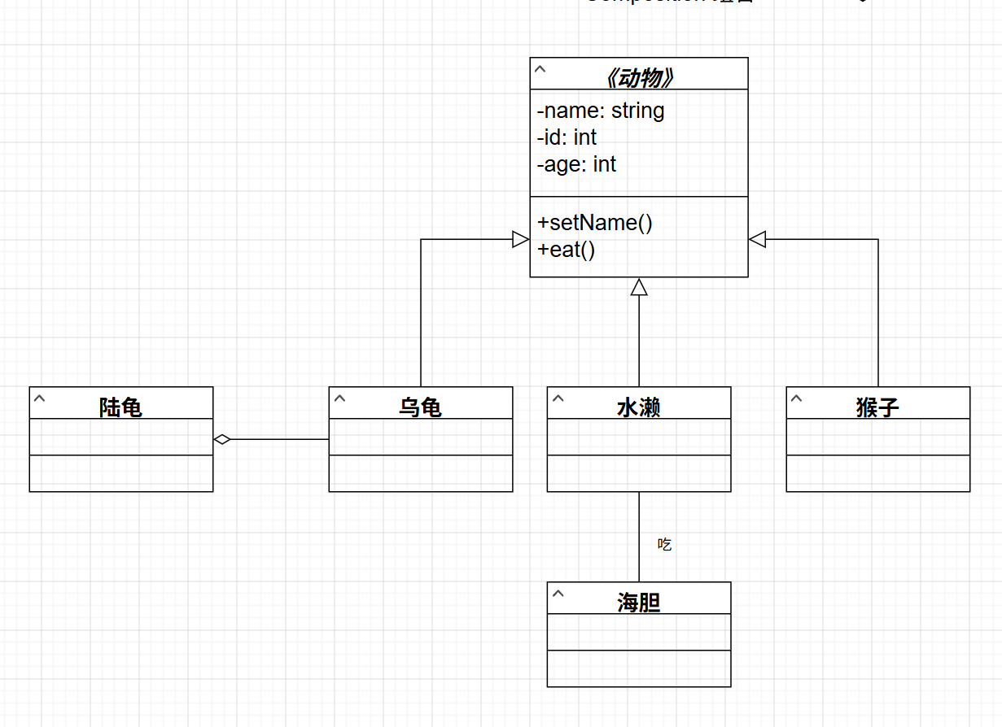

Slide 13
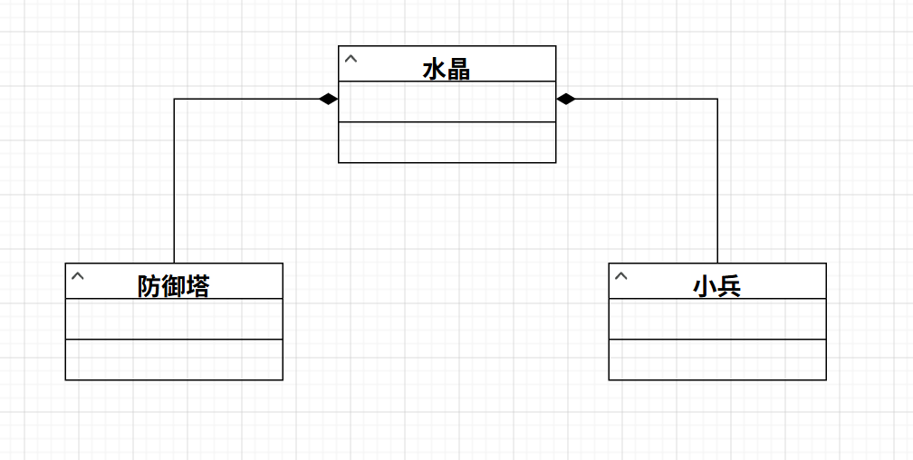

Slide 14
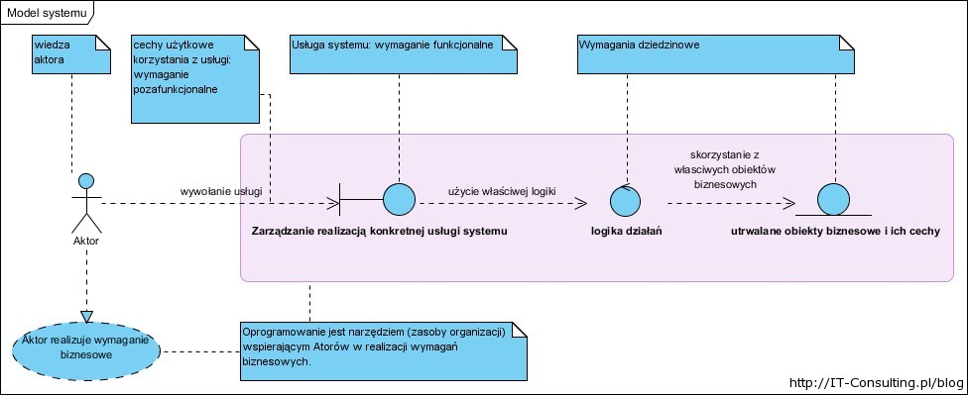
案例解析：图书馆管理系统
业务需求简化
核心类结构拆解
模拟真实借阅场景，支持读者借阅、归还图书操作。系统需完整记录借阅时间、归还状态及逾期信息，形成闭环管理，确保数据的准确性与可追溯性。
系统的三大核心实体：Book（图书属性载体）、Reader（用户身份主体）、BorrowRecord（借阅关联纽带），三者协同驱动业务流转。
系统架构与业务流程可视化示意
Notes:
理论说完了，我们来看一个经典的例子——图书馆管理系统。我们简化一下需求：读者可以借书还书，系统要记录借阅信息。通过分析，我们识别出三个核心类：图书、读者和借阅记录。这张图就展示了它们之间的关系，比如一个读者可以借阅多本书，一本书也可以被多个读者借阅。

Slide 15
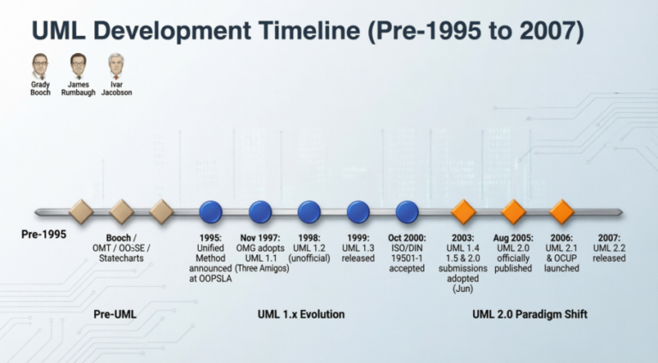
背景故事：UML的发展历史
UML并非凭空产生，而是面向对象建模思想长期演进与融合的产物。它的诞生终结了建模方法的“战国时代”，为软件工程提供了统一的标准语言。
1990s初 · 方法林立
1995年 · 初步统一
1996年 · 三剑客聚首
Booch、OMT、OOSE等多种建模方法并存，标准不一，行业沟通成本极高。
Booch与Rumbaugh宣布合并各自方法，发布统一建模语言草案，迈出关键一步。
Ivar Jacobson加入，整合OOSE方法，发布UML 0.8，“三剑客”正式形成。
1997年 · 确立标准
2005年 · 体系升级
OMG组织正式采纳UML 1.1作为行业标准，标志着UML成为全球通用的建模语言。
UML 2.0正式发布，重构了架构体系，引入更丰富的结构与行为元素，适配复杂系统。
UML的发展不仅是技术标准的统一，更是软件工程方法论的一次重要整合。从早期的百家争鸣到如今的标准化，它始终伴随着软件行业的发展，成为连接设计、开发与管理的通用语言，为现代软件系统的构建提供了坚实的理论基础。
Notes:
了解了怎么用，我们再来简单回顾一下UML的历史。UML并不是凭空出现的，它是在90年代初，由多种建模方法融合统一而来的。特别是Booch、Rumbaugh和Jacobson这三位大师，他们被称为“三剑客”，共同推动了UML的诞生和标准化。

Slide 16


UML“三剑客”
Jim Rumbaugh
Grady Booch
OMT（对象建模技术）创始人。他将严谨的数据分析与面向对象分析相结合，为UML提供了结构化的逻辑表达体系。
Ivar Jacobson
面向对象方法学先驱，Booch方法创始人。他强调软件设计的可视化与文档化，为UML奠定了坚实的理论与实践基础。
OOSE方法创始人，提出了核心的“用例(Use Case)”概念。他的理论为UML提供了从用户视角描述系统功能的关键方法论。
Notes:
这就是UML的三位核心贡献者，被称为“三剑客”。左边是Grady Booch，中间是Jim Rumbaugh，右边是Ivar Jacobson。他们各自带来了自己的建模方法，最终融合成了我们今天使用的UML。

Slide 17
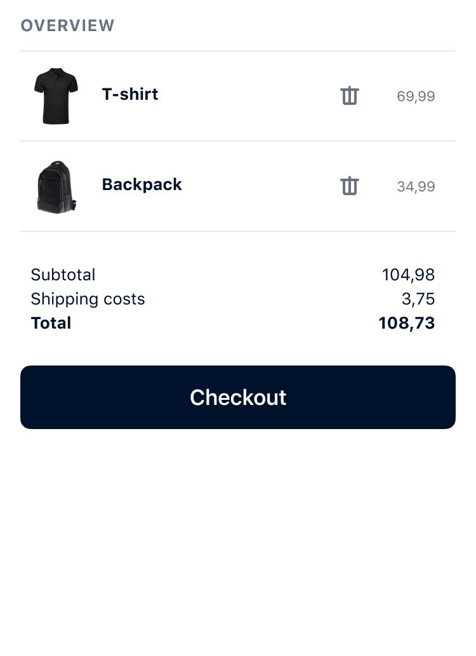

拓展视野：实际应用案例
01 电商购物车系统
02 金融交易系统
通过类图清晰梳理核心类关系，定义`Cart`、`Product`与`PromotionRule`的交互逻辑。灵活设计优惠策略接口，实现满减、折扣等规则的动态替换，让系统具备极强的扩展性与维护性，从容应对业务需求变化。
利用类图精准建模`Order`、`Trade`与`Account`等核心实体，明确资金流与信息流的流转逻辑。通过严谨的类结构设计，保障交易数据的一致性、准确性与安全性，为高并发、高可靠的金融级业务提供坚实的架构支撑。
核心价值：灵活适配业务规则
核心价值：数据安全与一致性
类图不仅是系统设计的可视化工具，更是构建稳健、可扩展软件架构的蓝图，助力复杂业务场景从概念到落地的精准转化。
Notes:
在实际开发中，类图的应用非常广泛。比如在电商系统中，我们可以用类图来设计购物车、商品和用户之间的关系。在金融系统中，类图可以帮助我们确保交易、账户等核心实体的设计准确无误。

Slide 18
总结与回顾
01 核心定义
02 关键元素
描述系统静态结构的蓝图，清晰展现类的属性、方法及各类间的交互关系，是理解面向对象系统的基础。
涵盖类（属性与方法）、接口两大构件，以及关联、依赖、泛化、实现四种决定系统结构的核心关系。
03 绘制步骤
04 核心价值
遵循“识别业务类 → 定义属性与方法 → 梳理逻辑关系”的闭环，构建层次清晰的可视化类图结构。
提升系统设计与抽象能力，降低团队沟通成本，为开发、测试及后期系统维护提供清晰的参考依据。
总结： 掌握UML类图是软件工程师的必备技能，它是连接需求与代码的桥梁，助力大家在未来的项目中设计出更健壮、可扩展的软件系统。
Notes:
最后，我们来总结一下今天的内容。我们了解了UML类图的定义，它的核心组成元素，包括类、接口和四种主要关系。我们还学习了绘制类图的基本步骤，并看到了它在实际项目中的价值。希望大家能把今天学到的知识应用到未来的学习和工作中。

Slide 19

Q&A
感谢聆听
欢迎随时交流与探讨，共同进步
Notes:
我的讲解到此结束，感谢大家的聆听。现在是问答环节，大家有什么问题可以随时提出。

